Slide 1
基督徒團契的生活
彼此建造
腓利門書
杜書萃

Slide 2
保羅寫的監獄書信
保羅第一次在羅馬監獄寫的四封書信
以弗所書
腓立比書
歌羅西書
腓立門書

Slide 3
保羅寫的監獄書信
保羅第一次在羅馬監獄寫的四封書信
以弗所書
腓立比書
歌羅西書
腓立門書
這是保羅在寫歌羅西書的時候，同時也寫了這腓立門書。
歌羅西書是寫給在歌羅西地區教會的弟兄姐妹。而腓利們書卻是一封私人的信，寫給了在歌羅西的一位弟兄叫腓利門的弟兄。

Slide 4

悲慘世界：19世紀最著名的小說
法國 維克多·雨果
Victor Marie Hugo
額外施恩典赦免一個犯人與要維持社會公義是如何來平衡

Slide 5
西方文明的三個支柱
羅馬帝國的法治管理
  使羅馬人在法律面前都有公平審判的機會

Slide 6
西方文明的三個支柱
羅馬帝國的法治管理
  使羅馬人在法律面前都有公平審判的機會
希臘文化的求真理的精神
  不斷反复去驗證找出真理

Slide 7
西方文明的三個支柱
羅馬帝國的法治管理
  使羅馬人在法律面前都有公平審判的機會
希臘文化的求真理的精神
  不斷反复去驗證找出真理
基督教的倫理教導
  強調無私的愛、寬恕、仁慈和同情。
  強調人人在上帝面前都是平等的

Slide 8
哥林多後書 5:17-18
若有人在基督裡，他就是新造的人，舊事已過，都變成新的了。
一切都是出於神，他藉著基督使我們與他和好，又將勸人與他和好的職分賜給我們。

Slide 9
腓利門書
為基督耶穌被囚的保羅同兄弟提摩太，寫信給我們所親愛的同工腓利門，
和妹子亞腓亞，並與我們同當兵的亞基布，以及在你家的教會：
願恩惠、平安從 神我們的父和主耶穌基督歸與你們！
我禱告的時候提到你，常為你感謝我的 神，
因聽說你的愛心並你向主耶穌和眾聖徒的信心
願你與人所同有的信心顯出功效，使人知道你們各樣善事都是為基督做的。

Slide 10
兄弟啊，我為你的愛心大有快樂，大得安慰，因眾聖徒的心從你得了暢快。
我雖然靠著基督能放膽吩咐你合宜的事，
然而像我這有年紀的保羅，現在又是為基督耶穌被囚的，寧可憑著愛心求你，
就是為我在捆鎖中所生的兒子阿尼西謀（註：此名就是“有益處”的意思）求你。
他從前與你沒有益處，但如今與你我都有益處。
我現在打發他親自回你那裡去，他是我心上的人。
我本來有意將他留下，在我為福音所受的捆鎖中替你伺候我；

Slide 11
但不知道你的意思，我就不願意這樣行，叫你的善行不是出於勉強，乃是出於甘心
他暫時離開你，或者是叫你永遠得著他；
不再是奴僕，乃是高過奴僕，是親愛的兄弟。在我實在是如此，何況在你呢！這也 不拘是按肉體說，是按主說。
你若以我為同伴，就收納他，如同收納我一樣。
他若虧負你，或欠你甚麼，都歸在我的賬上，
我必償還。這是我保羅親筆寫的。我並不用對你說，連你自己也是虧欠於我。

Slide 12
兄弟啊，望你使我在主裡因你得快樂，並望你使我的心在基督 裡得暢快。
我寫信給你，深信你必順服，知道你所要行的，必過於我所說的。
此外，你還要給我預備住處，因為我盼望藉著你們的禱告，必蒙恩到你們那裡去。
為基督耶穌與我同坐監的以巴弗問你安。
與我同工的馬可、亞里達古、底馬、路加也都問你安。
願我們主耶穌基督的恩常在你的心裡。阿們。

Slide 13
團契的生活 ― 彼此建造
一個彼此建造的生活是
在於互相擔當各人的重擔 – 保羅
是勇於認罪悔改承擔責任 - 阿尼西謀
在於彼此額外的施恩典 - 腓利門

Slide 14
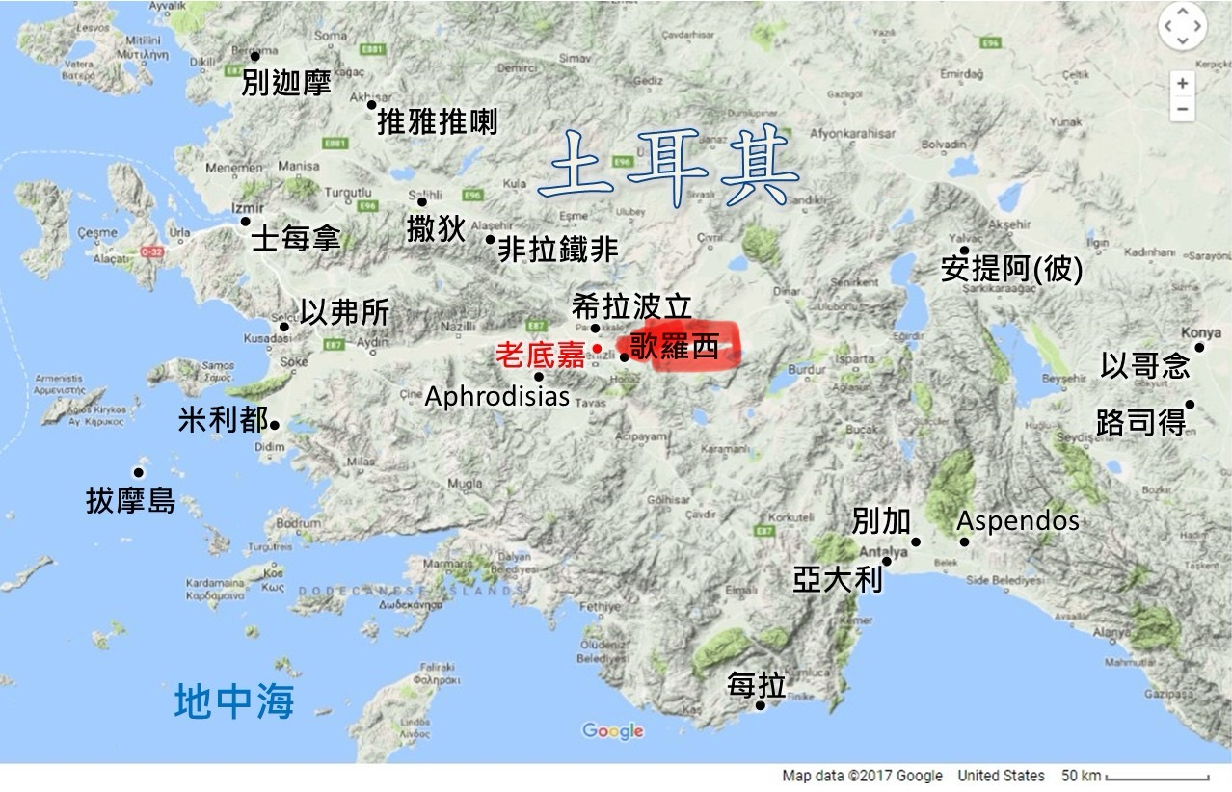
歌羅西

Slide 15
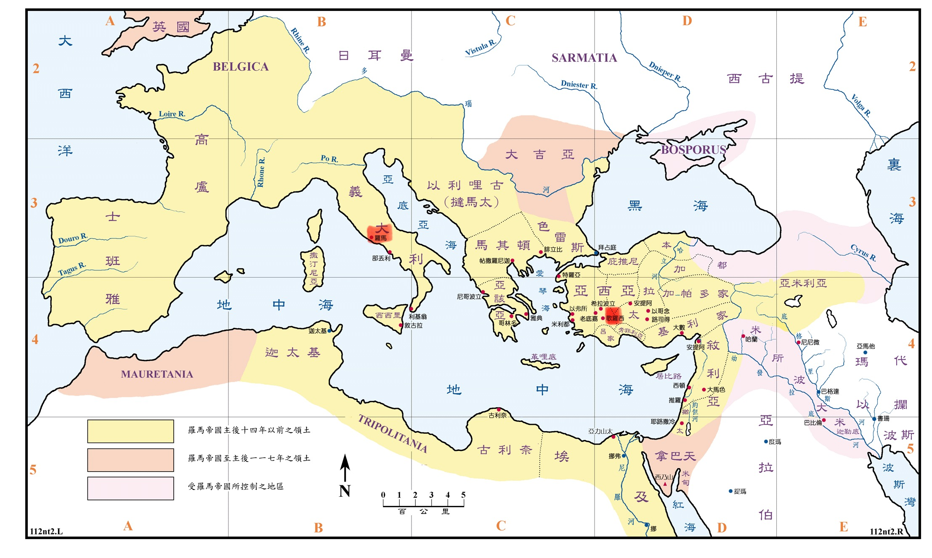
羅馬 -> 歌羅西

Slide 16
保羅打發阿尼西謀回到歌羅西教會
4:7 有我親愛的兄弟推基古要將我一切的事都告訴你們。他是忠心的執事，和我一同作主 的僕人。
4:8 我特意打發他到你們那裡去，好叫你們知道我們的光景，又叫他安慰你們的心。
4:9 我又打發一位親愛忠心的兄弟阿尼西謀同去，他也是你們那裡的人。他們要把這裡一 切的事都告訴你們。
歌羅西書 4:7-9

Slide 17
保羅扮演主動的角色
弟兄們、若有人偶然被過犯所勝、你們屬靈的人、就當用溫柔的心、把他挽回過來．又當自己小心、恐怕也被引誘。
你們各人的重擔要互相擔當、如此、就完全了基督的律法
加拉太書第六章 1－2：

Slide 18

公義 v 恩典
1983 23 歲的Karla Tucker在德州因謀殺罪，被判死刑
在監獄裡認識了耶穌得救成為基督徒。
在監獄裡極力傳福音，幫助其他犯人，為主做了很好的見證
1998 年沒有得到當時州長(George W Bush) 的赦免，被處死。

Slide 19
社會公義與法律制裁
羅馬書 13:1-5：
凡人都當順服掌權的，因為沒有掌權的不是出於 神，凡掌權的都是 神所命的。所以抗拒掌權的就是抗拒 神的命，抗拒的必自取刑罰。作善的就可得他的稱讚，因為他是 神的用人，是與你有益的。但作惡的就應當懼怕，因為他不是空空地佩劍。因為他是 神的用人，是伸冤的，刑罰那作惡的。所以你們必須順服，不但是因為刑罰，也是因為良心。」

Slide 20
腓立門的抉擇
施恩典饒恕阿尼西母 – 個人層面上
維持社會的公義 – 在社會層面上

